Slide 1

Kriptografi – Pertemuan 11 Data Encryption standard (des)

Slide 2

Bagian 2
Mengolah pesan yang akan di enkripsi

Slide 3
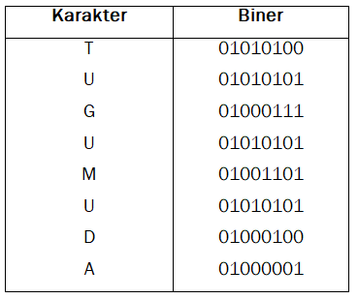
Langkah 1
Setelah didapatkan 16 kunci dari proses pembangkitan kunci adalah mengolah pesan yang akan dienkripsi.
Pesan “TUGUMUDA” terlebih dahulu diubah menjadi bentuk biner berdasarkan tabel ASCII, sehingga hasilnya akan menjadi seperti berikut:

Slide 4
Langkah 2
Susun pesan tersebut menjadi 1 baris biner.
0101010001010101010001110101010101001101010101010100010001000001

Slide 5
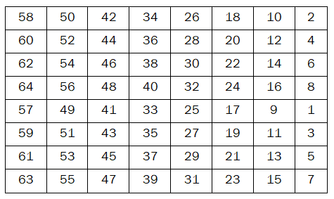
Langkah 3
Permutasikan pesan diatas dengan menggunakan tabel IP-1 (initial permutation) dibawah ini:
Tabel IP-1

Slide 6
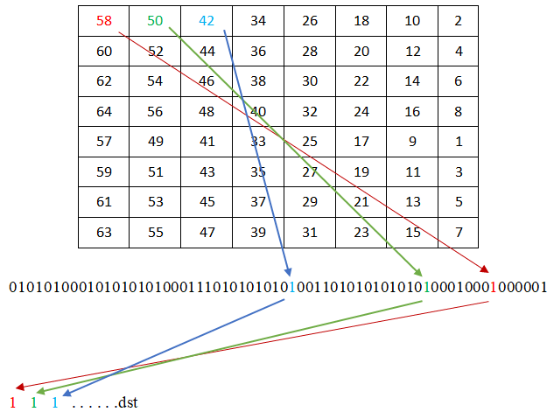
Langkah 3 (Lanjutan)
Proses permutasi dilakukan dengan mencari tiap bit pada pesan berdasarkan indeks angka yang ada pada tabel IP-1.
Proses permutasi dengan tabel IP-1
Dari proses permutasi diatas akan mengasilkan baris biner baru seperti dibawah ini:
1111111100101011011111111011111000000000000000000001000000000100

Slide 7
Langkah 4
Baris biner baru tersebut akan dibagi menjadi 2 bagian yaitu L₀ (left) dan R­₀ (right), masing – masing sepanjang 32 bit.
L₀ = 11111111001010110111111110111110
R­₀ = 00000000000000000001000000000100
L₁ ₌ 00000000000000000001000000000100

Slide 8
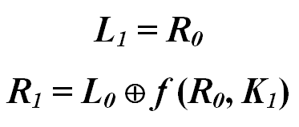
Langkah 5
Setelah itu, gunakan persamaan jaringan Feistel dibawah ini untuk memproses L₀ (left) dan R­₀ (right) sebanyak 16 kali putaran.

Slide 9
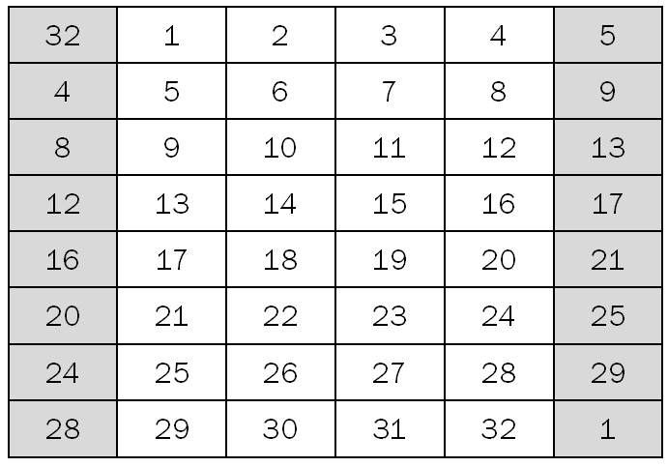
Langkah 6
Untuk menghasilkan nilai L₁ dan R₁ pada proses putaran pertama, maka gunakan nilai L₀ dan R₀, sehingga persamaan yang digunakan adalah:
Sehingga nilai dari L₁ adalah:
L₁ = R₀ = 00000000000000000001000000000100
Sementara untuk dapat menghasilkan nilai R₁, maka proses terlebih dahulu fungsi f dimana nilai R₀ akan dipermutasikan dengan tabel fungsi E.
Tabel Fungsi Ekspansi (E)

Slide 10
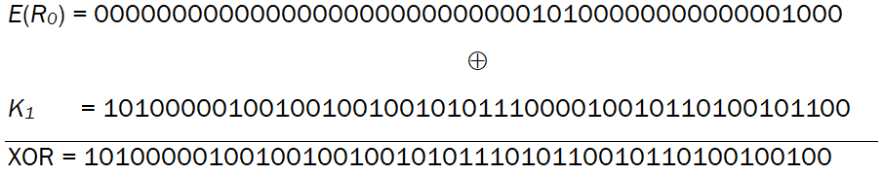
Langkah 6 (Lanjutan)
Tabel fungsi E tersebut akan mengekspansi (memperbesar) R­₀ yang semula hanya 32 bit menjadi 48 bit. Sehingga didapatkan nilai E(R₀) sebagai berikut:
E(R₀) = 000000000000000000000000000010100000000000001000
Selanjutnya, implementasikan operator XOR antara E(R₀) dan K₁.
Sehingga didapatkan nilai dari hasil XOR adalah:
XOR : 101000001001001001001010111010110010110100100100

Slide 11
Langkah 7
Langkah selanjutnya adalah membagi bit – bit hasil XOR menjadi blok – blok dengan panjang 6 bit, sehingga akan menghasilkan 8 blok.
101000 001001 001001 001010 111010 110010 110100 100100
Tiap blok diatas akan diproses menggunakan S-box dimana dalam DES terdapat 8 tabel S-box untuk masing – masing blok.

Slide 12
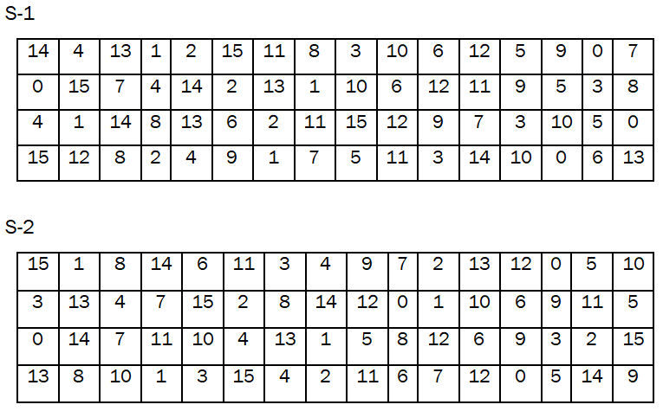
Langkah 7 (Lanjutan)

Slide 13
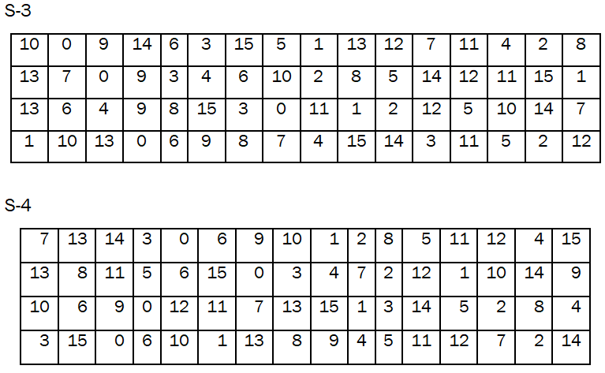
Langkah 7 (Lanjutan)

Slide 14
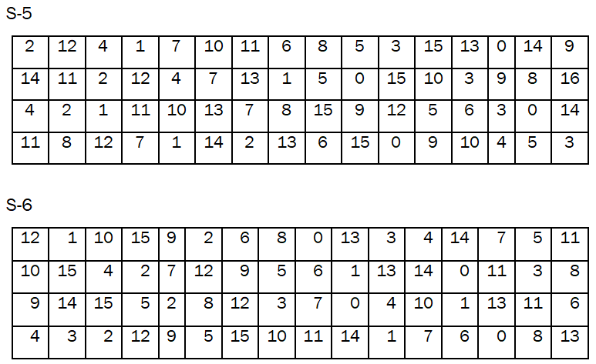
Langkah 7 (Lanjutan)

Slide 15
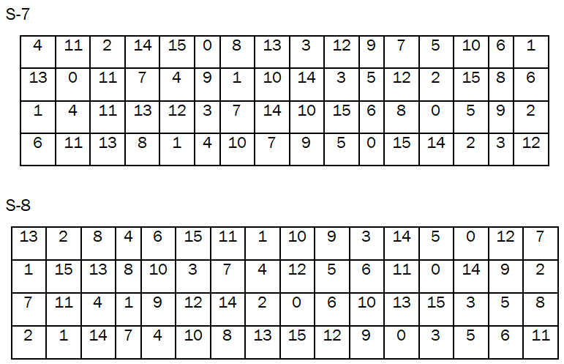
Langkah 7 (Lanjutan)

Slide 16
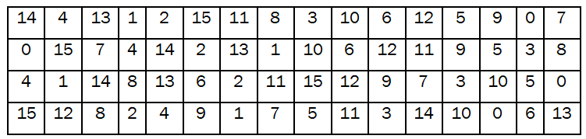
Langkah 8
Kemudian, untuk memproses blok – blok hasil XOR sepanjang 6 bit sebelumnya dengan tabel S-box masing – masing dilakukan dengan cara sebagai berikut:
Ambil blok pertama (blok berwarna merah) dan S-box 1.
S1 S2 S3 S4 ……………………………………………….S8
101000 001001 001001 001010 111010 110010 110100 100100
Sesuaikan dengan S box masing-masing

Slide 17
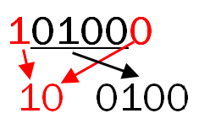
Langkah 8 (Lanjutan)
Kemudian ambil 1 (satu) bit awal dan 1 (satu) bit terakhir dari blok tersebut dan pisahkan bagian tersebut dengan bagian tengahnya.
Setelah dibagi 2 bagian, 2 bit (bit berwarna merah) merepresentasikan baris dari S-box, sementara 4 bit (bit berwarna hitam) merepresentasikan kolom dari S-box.

Slide 18
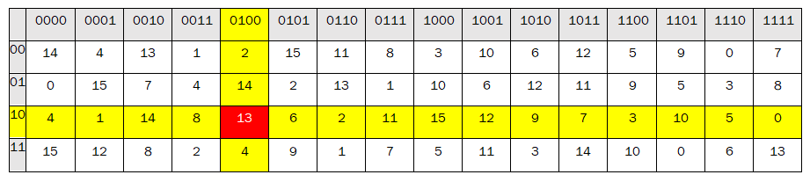
Langkah 8 (Lanjutan)
Sehingga titik pertemuan antara baris dan kolom tersebut akan menjadi nilai berikutnya.
Pada tabel diatas didapatkan perpotongan antara baris dan kolom yang ditentukan oleh blok hasil XOR menunjukkan angka 13. Setelah itu konversikan angka tersebut menjadi bentuk biner 4 bit, yaitu 13 = 1101.
Lakukan prosedur diatas untuk masing – masing blok dan S-box sehingga akan didapatkan:
1101 1111 0011 0110 0011 0000 0110 0100
13 = 1101?
4 2 1
1 1 0 1

Slide 19
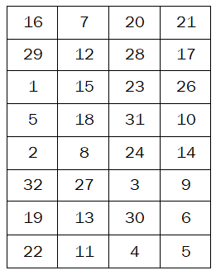
Langkah 9
Setelah didapatkan hasil dari proses S-box, permutasikan hasil tersebut dengan tabel fungsi P dibawah ini:
1101 1111 0011 0110 0011 0000 0110 0100
Tabel fungsi P
25
Hasil dari proses permutasi hasil S-box dengan tabel fungsi P akan menghasilkan nilai f (R₀, K₁) yaitu sebagai berikut:
f (R₀, K₁) = 01100100110110001101010010110110

Slide 20

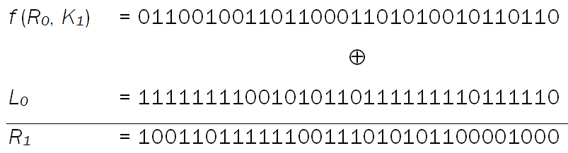
Langkah 10
Kemudian sesuai dengan persamaan untuk membentuk nilai R₁ yaitu:
Maka blok f (R₀, K₁) akan di-XOR-kan dengan blok L₀, sehingga nilai R₁ adalah:

Slide 21
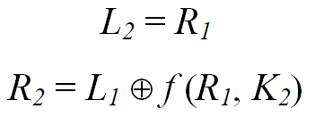
Langkah 11
Dari proses diatas didapatkan nilai L₁ dan nilai R₁ adalah
L₁ = R₀ = 00000000000000000001000000000100
R₁ = 10011011111100111010101100001000
Lalu untuk menentukan nilai dari L₂ dan R₂ maka persamaannya akan menjadi seperti dibawah ini:

Slide 22
Langkah 12
Lakukan langkah 5 sampai 11 secara berurutan sebanyak 16 kali dengan menggunakan semua kunci yang ada (K_{1 – 16} ) hingga mendapatkan nilai L₁₆ dan R₁₆.
R₁₆ = 00010010010000000011000110110111
L₁₆ = 01110111100100110111100111100010

Slide 23
Langkah 13
Setelah nilai nilai L₁₆ dan R₁₆ didapatkan, selanjutnya gabungkan kedua blok tersebut secara reverse, yakni dengan menaruh nilai R₁₆ di paling kiri dan L₁₆ di paling kanan (R₁₆ L₁₆).
(R₁₆ L₁₆) = 0001001001000000001100011011011101110111100100110111100111100010

Slide 24
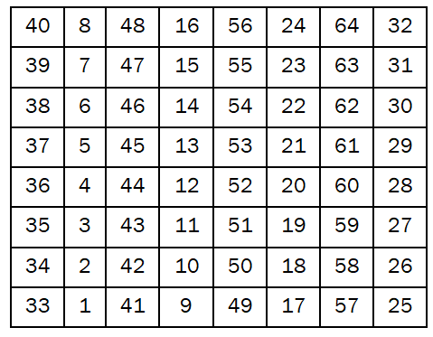
Langkah 14
Selanjutnya, permutasikan hasil gabungan reverse (R₁₆ L₁₆) diatas dengan tabel inverse IP (IP ^{–1}).
Tabel inverse IP (IP ^{–1})
Sehingga akan menghasilkan rangkaian bit baru seperti berikut:
Cipher =
1010110111100011100000010000100011101101100011111001101000100011

Slide 25
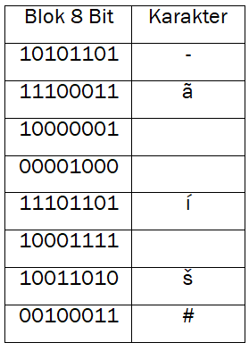

Langkah 15
Susun menjadi blok – blok 8 bit lalu berdasarkan tabel ASCII ubah tiap blok 8 bit tersebut menjadi karakter.
Proses konversi karakter diatas merupakan proses terakhir pada DES dimana akan menghasilkan ciphertext: ­
Dari langkah – langkah diatas dapat diketahui bahwa dengan kata kunci “DINUSIAN”, hasil enkripsi pesan “TUGUMUDA” akan menjadi

Slide 26
TERIMAKASIH

